Slide 1

STR Software Test Report
אפליקציית TERMINAL X גרסה 3.1
מגישה: פרח לוגשי
X

Slide 2
STR
מטרת מסמך STR
מסמך STR הינו מסמך סיכום תוצאות הבדיקות המאפשר קבלת החלטה האם להעביר את הפרויקט לשלב הבא.
מסמך STR מסכם את העבודה של צוות QA:
פרח לוגשי - סקראם מאסטר
ישראלה ישראלי - בודקת
אהרון אהרוני - בודק
אלי אליהו -בודק

Slide 3








הגדרת אפליקציה
BRANDS
האפליקציה שבחרתי היא TERMINAL X.
טרמינל איקס הינה אפליקציית e-commerce ישראלי המציע חווית שופינג של אופנה טרנדית לנשים, גברים וילדים ומוצרי קוסמטיקה. TERMINAL X הוא בית למאות מותגים מכל העולם עם מגוון גדול של פריטים שמשתנים בקצב מסחרר ומקפידים להביא את פריטי האופנה הכי נכונים מהמותגים הכי טובים בכל רגע ולספק חווית שירות שלא נראה עוד בישראל עם משלוח מהיר שמגיע עד 24 שעות מרגע ההזמנה.

Slide 4
מה בדקנו:
מטרתו העסקית של האפליקציה
פונקציונליות
בדיקות שימושיות
ממשק GUI
בדיקת נגישות
בדיקת התאוששות
בדיקות תאימות
בדיקת התקנה והסרה
בדיקת ממשקים

Slide 5
תהליך עבודה
תהליך העבודה התחיל מבניית STP, כלומר קביעת סוגי בדיקות שנבצע לאפליקציה ואחראי לכל אזור
לאחר מכן כתבתנו את תסריטי בדיקות במסמך STD והתחלנו להריץ בדיקות אחד של השני
במהלך הבדיקות התגלו תקלות באפליקציה ולכל תקלה / באג שאותר נפתח באג במסמך Bug Report
בסוף תהליך העבודה נכתב מסמך סיכום תוצאות הבדיקות במסמך STR

Slide 6

סביבות עבודה
האפליקציה נבדקה במכשירים מסוגים שונים:
xiaomi 12
iPhone
Samsung s24
Samsung Galaxy Tab S6
במערכות הפעלה: iOS, Android

Slide 7
תכנון מול ביצוע
רמות בדיקה:
בדיקות Smoke - בוצע
בדיקות Sanity- בוצע
בדיקות Regression- בוצע
סוגי בדיקה:
בדיקות פונקציונליות - בוצע
בדיקות שליליות - בוצע
בדיקות ויזואליות - בוצע
בדיקות שימושיות - בוצע
בדיקות ביצועים - בוצע
בדיקות תאימות - בוצע
בדיקות התאוששות - בוצע
בדיקות נגישות - בוצע
בדיקת התקנה והסרה - בוצע
בדיקת ממשקים - בוצע
בדיקות אבטחה - לא בוצע
בדיקות עומסים - לא בוצע

Slide 8
הבדיקות שבוצעו
בדיקות שלא הושלמו | בדיקות נכשלו | בדיקות שעברו | בדיקות שבוצעו | בדיקות שתוכננו | אזור בדיקה (פיצ'ר)
1 | 0 | 6 | 6 | 7 | בדיקת Smoke
0 | 5 | 24 | 29 | 29 | מסך הבית
1 | 0 | 7 | 7 | 8 | התחברות והרשמה
3 | 1 | 10 | 11 | 14 | עגלה ורכישה
0 | 0 | 10 | 10 | 10 | אזור אישי
0 | 1 | 9 | 10 | 12 | חיפוש
0 | 0 | 2 | 2 | 2 | פיצ'ר חדש Sanity
5 | 7 | 68 | 75 | 82 | סה"כ

Slide 9
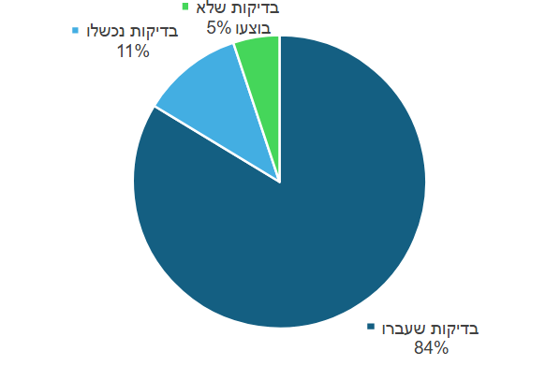
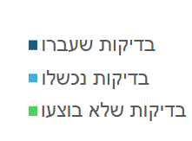
דרישות לפי סטטוס

Slide 10
סקירת תקלות
- לא נתקלנו בתקלות חמורות או קריטיות, אלא בתקלות בדרגות בינוניות וקלות בלבד. - התקלות היו בעיקר מסוג GUI ,Usability ו-Integration. כלומר תקלות מבחינת נוחיות של חווית המשתמש, נגישות ותקלות הקשורות לשירותים חיצוניים של TERMINAL X.

Slide 11
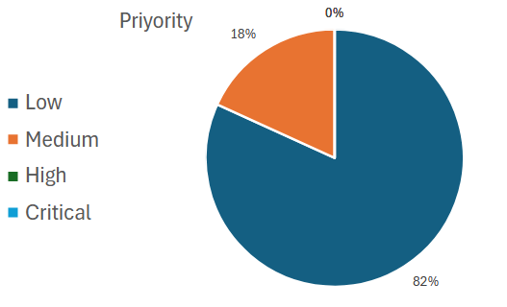
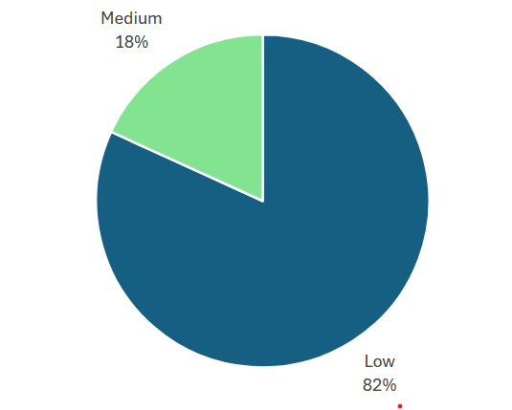
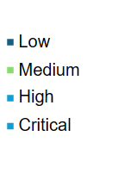
תקלות לפי חומרה
התקלות שנמצאו לפי דרגת חומרה:
דרגות חומרה | מספר תקלות
Low | 9
Medium | 2
High | 0
Critical | 0

Slide 12
חריגות מהתכנון
לא היה ברשותנו כרטיס אשראי לבדיקת המטרה העסקית של האתר.
מחסור במכשיר מסוג Iphone עם מערכת הפעלה iOS לצורך בדיקות בפלטפורמה זו.

Slide 13
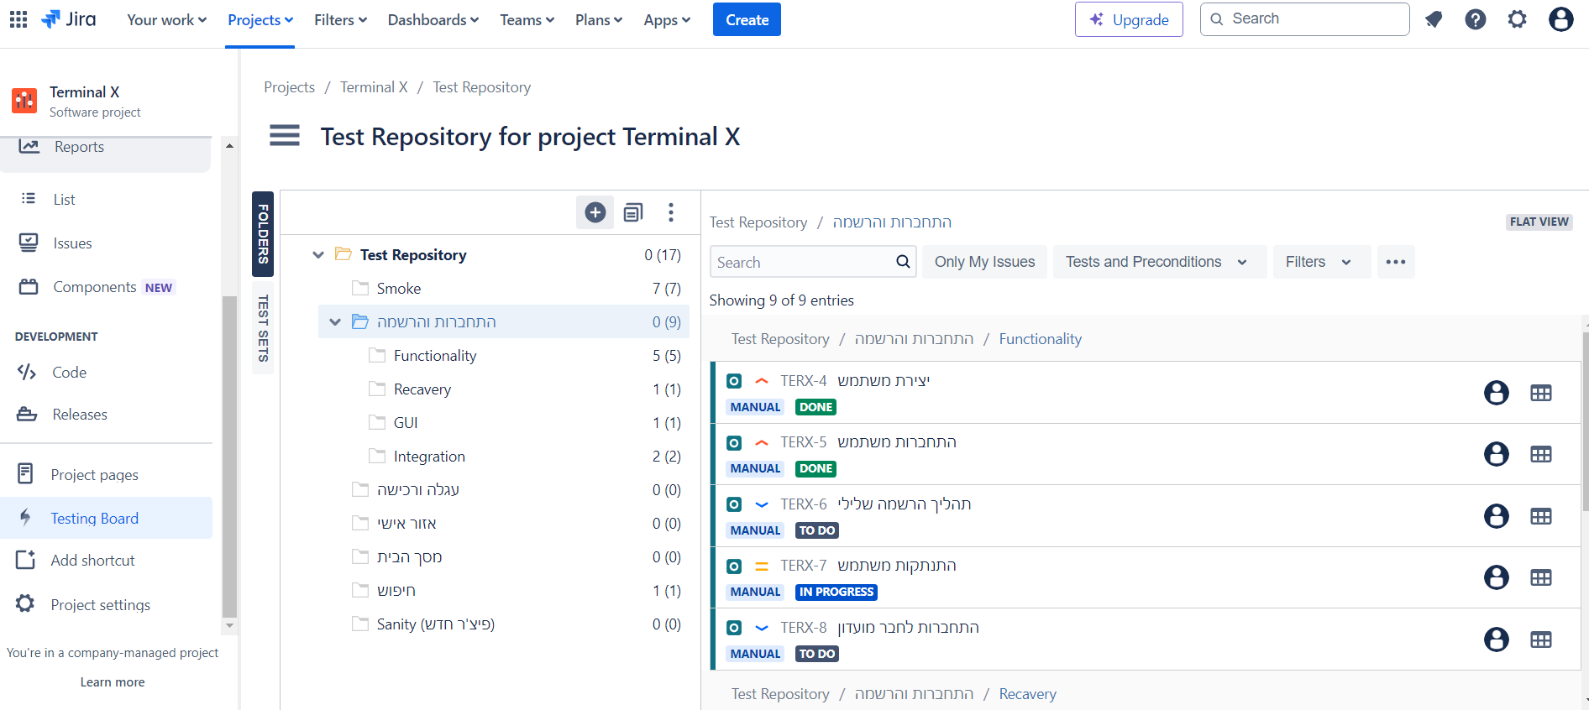
פרויקט TERMINAL X ב - Jira

Slide 14
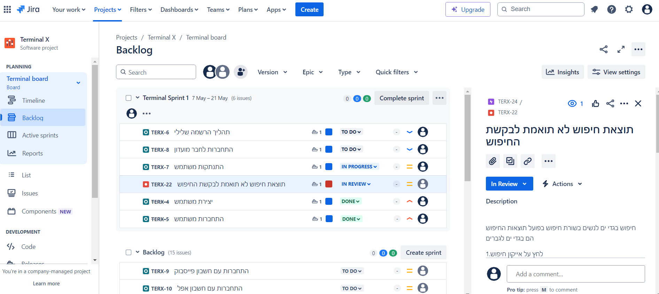
Jira Sprint 1

Slide 15
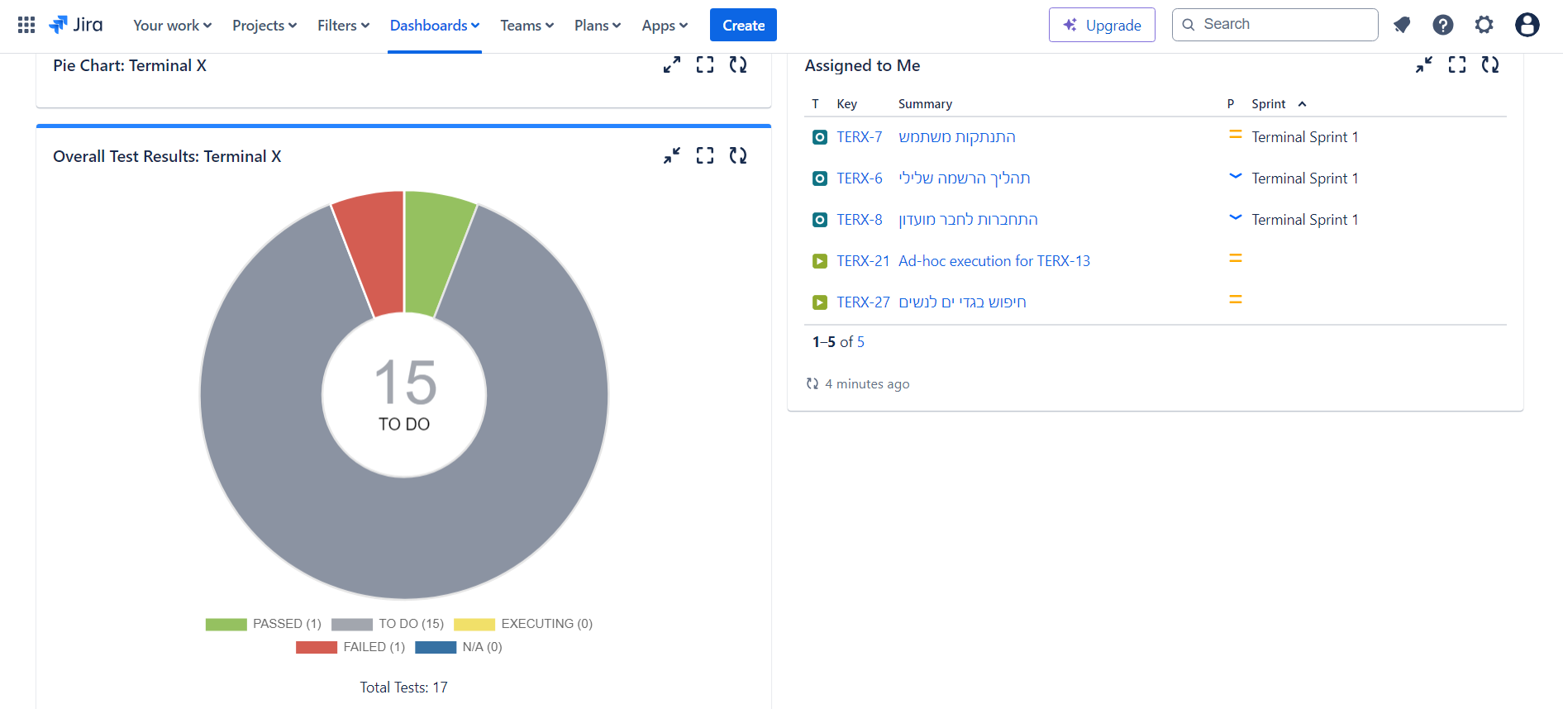
Jira Dashboards

Slide 16
סיכום והמלצות
נמליץ שהאפליקציה תעלה למרות הבאגים שנמצאו בה,
כיוון שלא נמצאו באגים בדרגת חומרה קריטיים או חמורים שיכולים להשבית את המערכת או לפגוע במטרה העסקית של האפליקציה.
בסך הכל האפליקציה נוחה ונותנת חוויה טובה למשתמש ובכך מושכת את המשתמש לרצות לגלוש בו ולהתעדכן בקולקציות וטרנדים חדשים ממגוון עצום של מותגים שרק נחתו באפליקציה ובסופו של דבר לבצע רכישה מקוונת.

